Slide 1
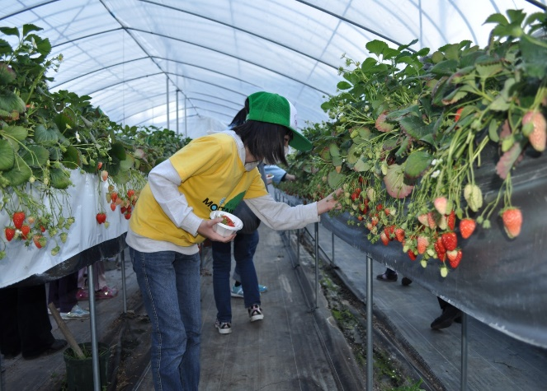
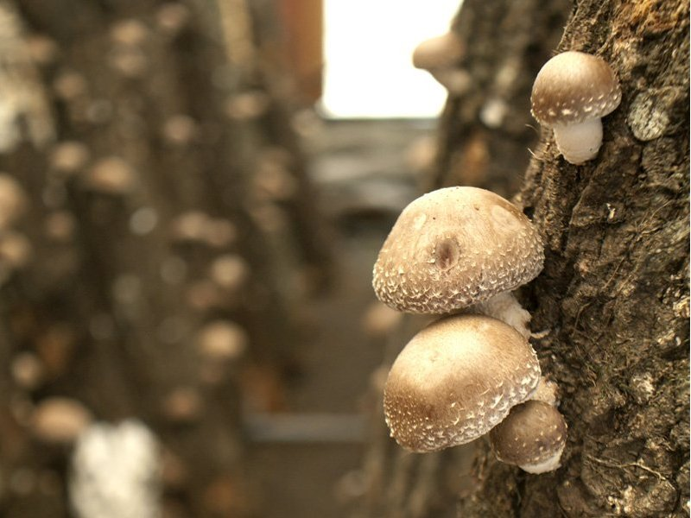
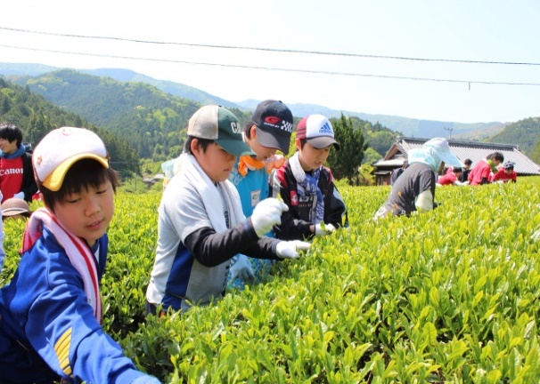
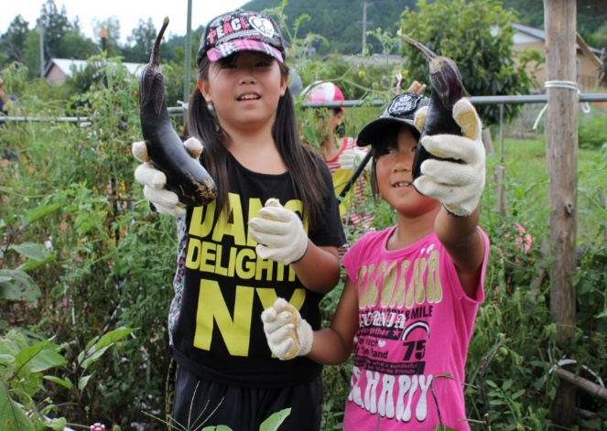

農業体験
・フルーツ狩り
・野菜の収穫体験
・椎茸狩り
・田植え、稲刈り体験
・茶摘み、茶文化体験
・大内山酪農工場見学
・バターづくり

Slide 2
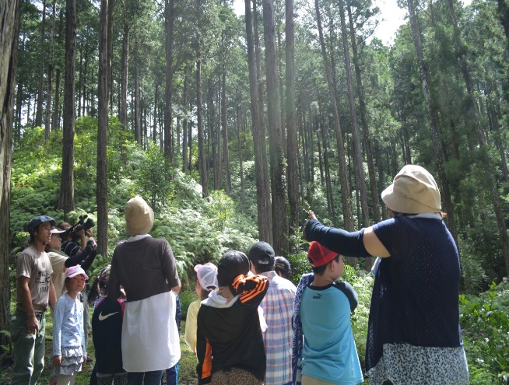
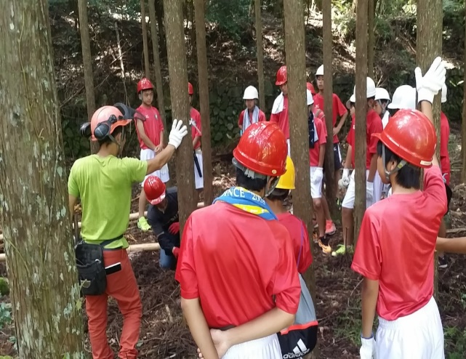
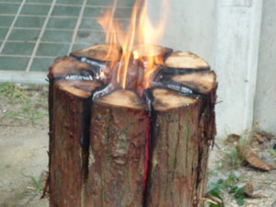
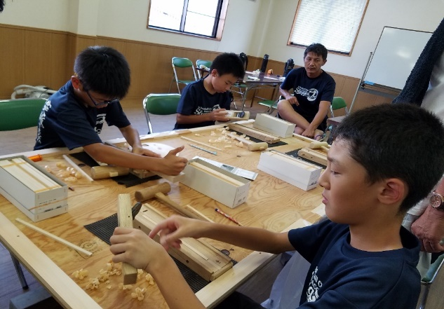

林業体験
・間伐体験
・植付・下刈体験
・森林環境学習
・薪割り体験
・ウッドバーニング体験
・キノコの菌打ち体験
・木工クラフト体験

Slide 3
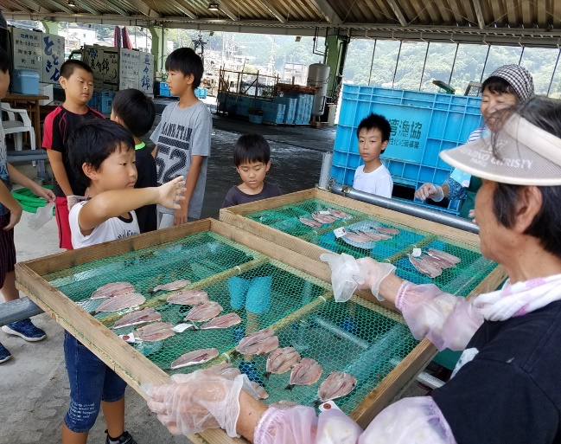
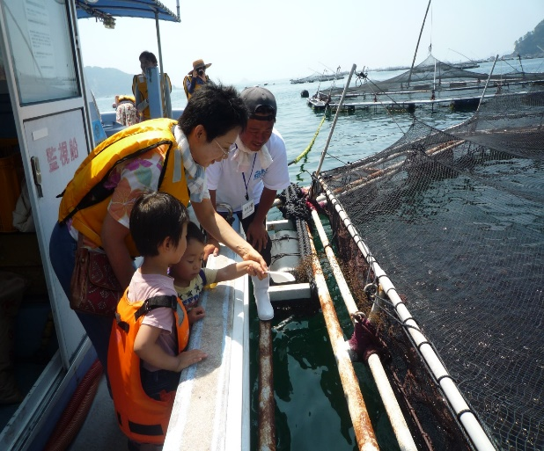
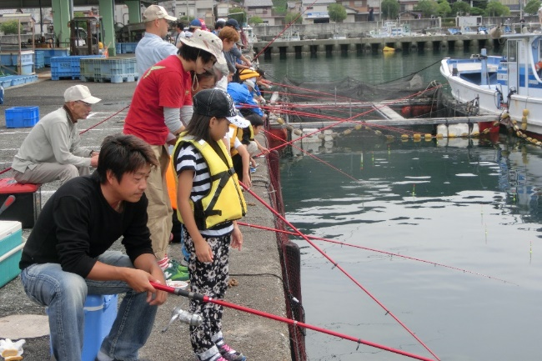
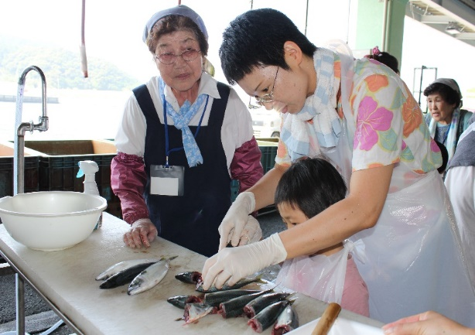


漁業体験
・小型定置網漁業体験
・養殖漁場のエサやり体験
・漁船周遊体験
・干物づくり
・釣り堀体験
・釣り筏
・海洋環境学習
＆ロープワーク

